Slide 1
Ústav Experimentálnej Fyziky SAV v Košiciach
Laboratórium materiálovej fyziky
PRÍPRAVA ZÁRODKOV PRE RAST
(LRE)-Ba-Cu-O MASÍVNYCH MONOKRYŠTALICKÝCH
SUPRAVODIČOV
DOKTORANDSKÝ SEMINÁR
15.6.2011
Košice
DOKTORAND:
Ing. Monika Kalmanová
ŠKOLITEĽ:
Ing. Pavel Diko, DrSc.

Slide 2
DOKTORANDSKÉ ŠTÚDIUM
ŠTUDIJNÝ PROGRAM: Náuka o materiáloch a materiálové inžinierstvo
ŠTUDIJNÝ ODBOR: 5.2.26. Materiály
ZAČIATOK ŠTÚDIA: 1.09.2010
TÉMA DIZERTAČNEJ PRÁCE :
Vplyv parametrov prípravy na štruktúru a vlastnosti masívnych monokryštalických
supravodičov (MMS) typu RE-Ba-Cu-O
PREDMETY:
Vybrané kapitoly z fyziky tuhých látok
Supravodivé materiály
Fyzikálna metalurgia a medzné stavy materiálov
Difrakčné metódy štúdia kryštálovej štruktúry
Anglický jazyk
VEDECKÝ PROGRAM na prvý rok DŠ
Prípravy a charakterizácia zárodkov kryštalizácie na báze SmBa₂Cu₃O₇
a (Nd,Mg)Ba₂Cu₃O₇

Slide 3
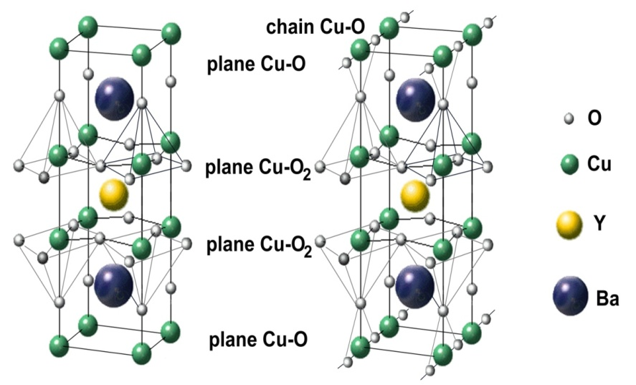
Zárodky budú použité pre prípravu REBCO MMS
REBCO VTS (RE)Ba₂Cu₃O_{7-δ} nestechiometrické kuprátové zlúčeniny
DVE MODIFIKÁCIE
TETRAGONÁLNA nesupravodivá (RE)Ba₂Cu₃O_{7-δ} (δ >0,5)
ORTOROMBICKÁ supravodivá (RE)Ba₂Cu₃O_{7-δ} (δ < 0,5)
Pri T= 900°C je δ ~ 0,4 (T_{c}= 60 K)
Pri T= 400°C je δ ~ 0 (T_{c}= 91 K)
δ – závislé od teploty
a parciálneho tlaku O₂
v kyslíku
(RE)-Ba-Cu-O
[where Y , (RE) = Yb, Tm,Er, Ho and Dy]
T_{c} (RE)-Ba-Cu-O 92K
(LRE)-Ba-Cu-O
[where (LRE) = Nd, Sm, Eu and Gd]
T_{c} (LRE)-Ba-Cu-O 96K
YBa₂Cu₃O₆ YBa₂Cu₃O₇

Slide 4
VYSOKOTEPLOTNÉ SUPRAVODIČE SA VYZNAČUJÚ:
HRANICE ZŔN – SLABÉ SPOJE
SLABÝ PINNING V MONOKRYŠTÁLOCH
POŽIADAVKY NA TECHNOLÓGIU VÝROBY
ODSTRÁNENIE VEĽKOUHLOVÝCH HRANÍC ZŔN
ZAVEDENIE EFEKTÍVNYCH CENTIER KOTVENIA MAGNETICKÝCH TOKOČIAR
monokryštál
nesupravodivé častice

Slide 5
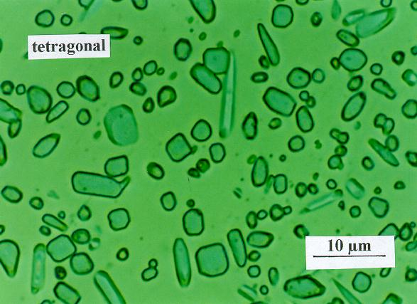
Top-seeded melt-growth (TSMG) process
Peritektická reakcia pri 1015 °C, vzduch
YBa₂Cu₃O_{x} = Y₂BaCuO₅ + L
a
c
211 + L
Y₂BaCuO₅ (211) nesupravodivé častice
tetragonal
10 μm
Po kryštalizácii: tetragonálna
nesupravodivá YBa₂Cu₃O_{6.5}
Po oxidácii pri 400 °C ortorombická supravodivá YBa₂Cu₃O₇ (Tc 91K)

Slide 6
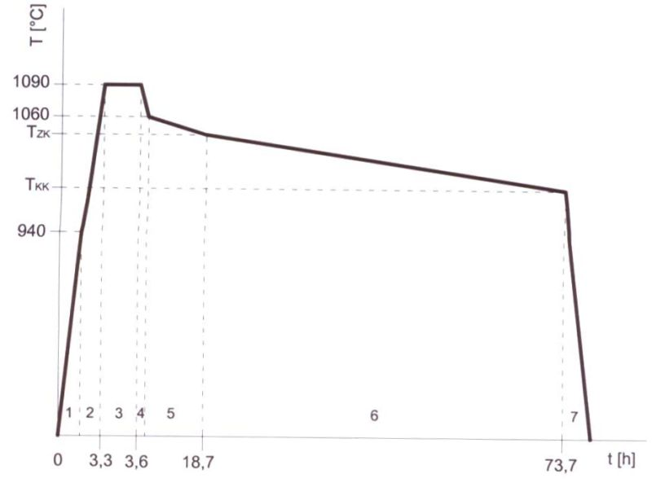
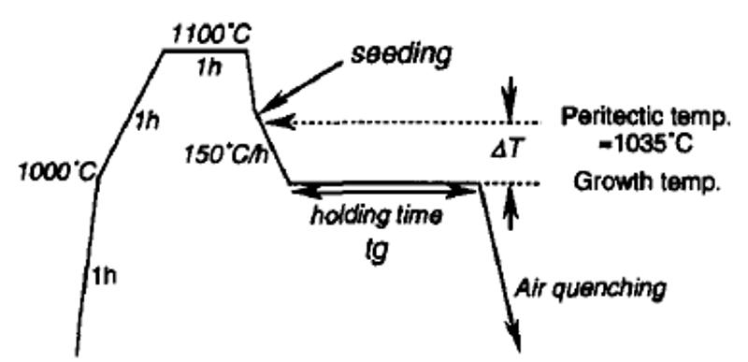
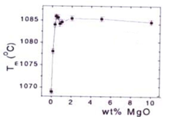
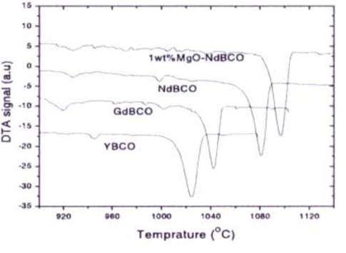
TSMG - COLD SEEDING, HOT SEEDING
COLD SEEDING
HOT SEEDING
MgO ↑ Tp
CeO₂ zabraňuje vytekaniu taveniny
potláča rast 211 častíc
Yunhua Shi et al. IOP, 43 (2006) University of Cambridge
Vzácna zemina | La | Nd | Sm | Eu | Gd | Dy | Y | Ho | Er | Tm | Yb | Lu
T_{p} RE123 [°C] | 1080 | 1070 | 1060 | 1040 | 1020 | 1010 | 1000 | 990 | 980 | 960 | 950 | 950
Atómová hmot. | 138,9 | 144,2 | 150,3 | 151,9 | 157,2 | 162,5 | 88,90 | 164,9 | 167,2 | 168,9 | 173,0 | 174,9
Prvky vzácnych zemín, ktoré vytvárajú supravodivú fázu a teplota prechodu, T_{p} , pre RE123 fázu každého z týchto prvkov na vzduchu.

Slide 7
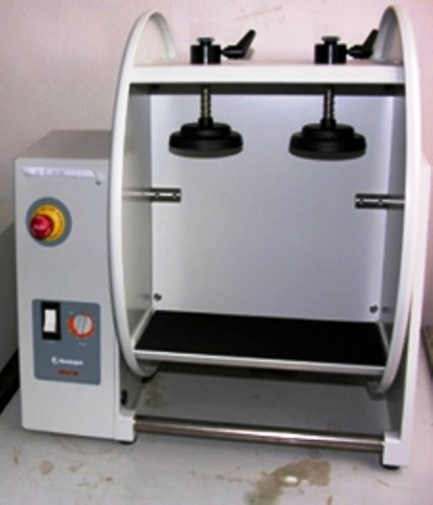
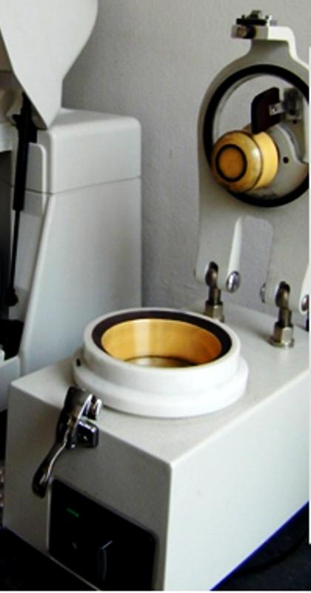
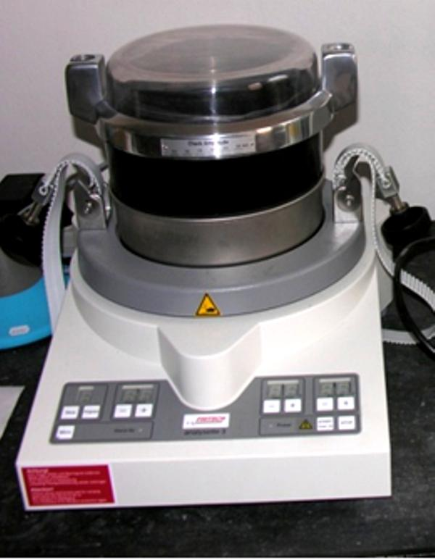
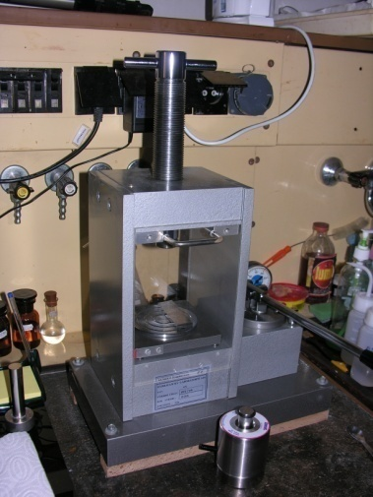
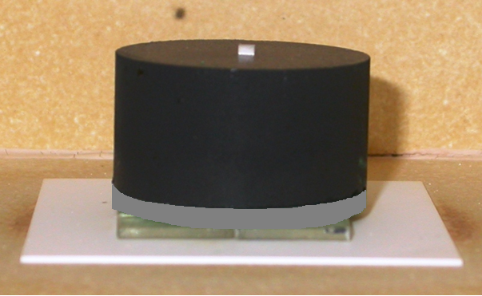
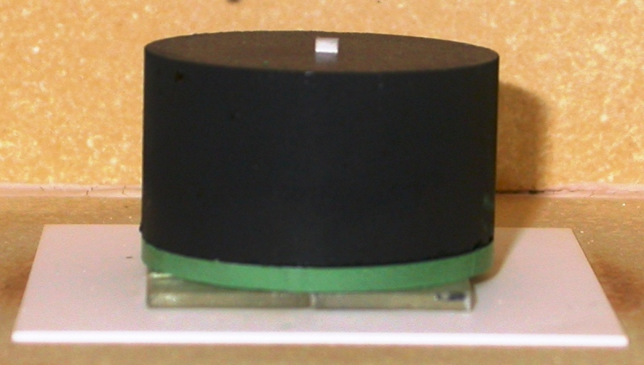
PRÍPRAVA ZÁRODKOV
Nd₂O₃+ BaCO3+CuO
Sm123+ Sm₂O₃+ 1%CeO₂ (+1% MgO)
MIEŠAČKA PRÁŠKOV
miešanie
VIBRAČNÉ SITO
mletie
sitovanie
miešanie
mletie
sitovanie
1., 2., 3. kalcinácia v komorovej peci
lisovanie do tabliet
uloženie zárodku
lisovanie do tabliet
uloženie zárodku
rast Sm123 kryštálu v komorovej peci
rast Nd123 kryštálu v komorovej peci
MgO zárodok
Yb₂O₃
Y211
TRECÍ MLYN
MgO podložka
HYDRAULICKÝ LIS
Al₂O₃ podložka

Slide 8
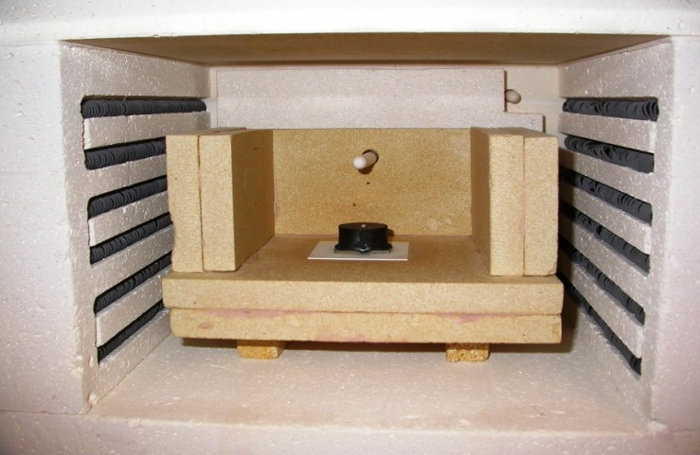
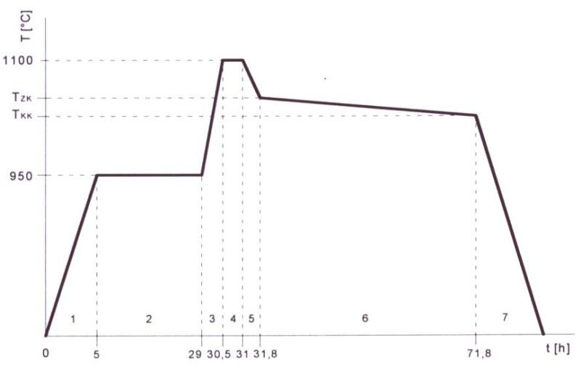
ULOŽENIE VZORKY
Časovo teplotný režim pre prípravu monokryštalického Sm123 zárodku s pomalým ochladzovaním 0,5°C/h
T_{ZK} = 1060°C
T_{KK} = 1040°C
137,5 h

Slide 9
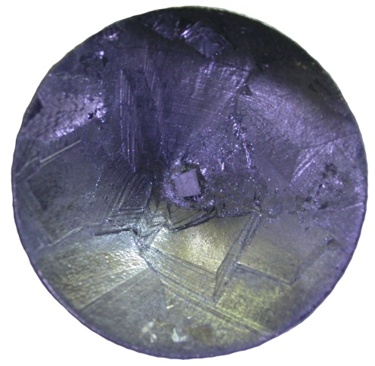
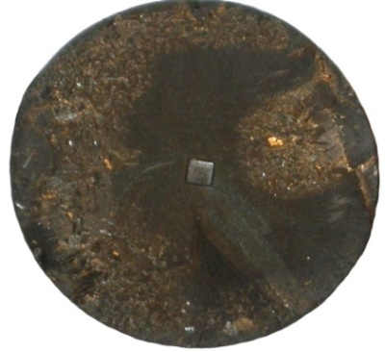
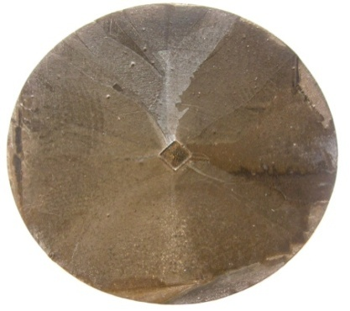
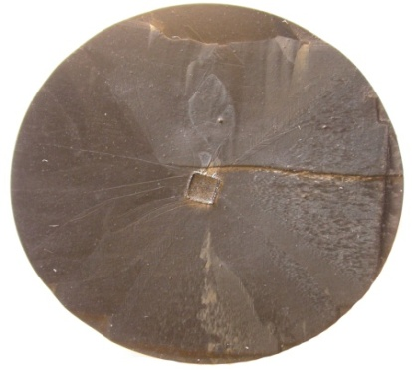
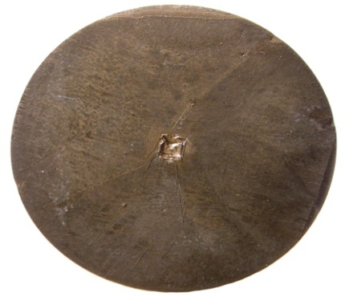
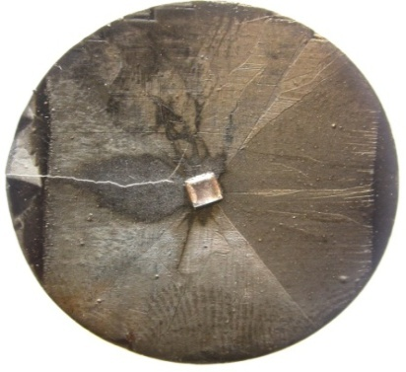
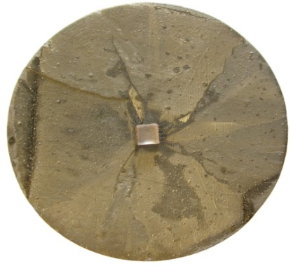
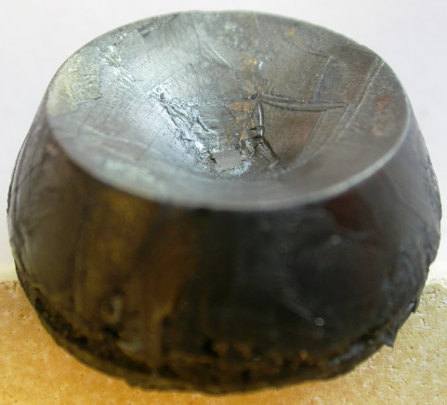
Nd 123
TZK - 1075°C
TKK – 1060°C
TZK - 1056°C
TKK – 1036°C
Sm123+1%CeO2
TZK - 1061°C
TKK – 1041°C
Sm123+1%CeO2
TZK - 1066°C
TKK – 1046°C
Sm123+1%CeO2
TZK - 1066°C
TKK – 1051°C
Sm123+1%CeO +1%MgO
TZK - 1066°C
TKK – 1056°C
Sm123+1%CeO +1%MgO
TZK - 1066°C
TKK – 1056°C
Sm123+1%CeO +1%MgO
tavenina vytiekla

Slide 10
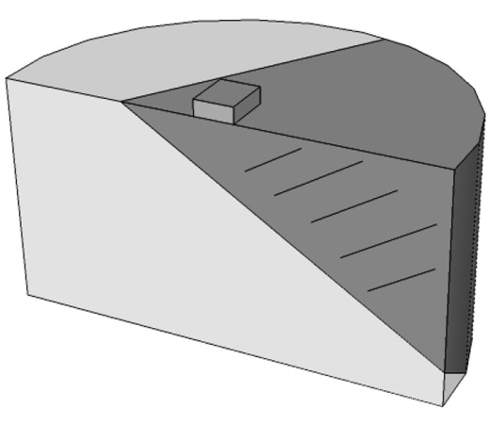
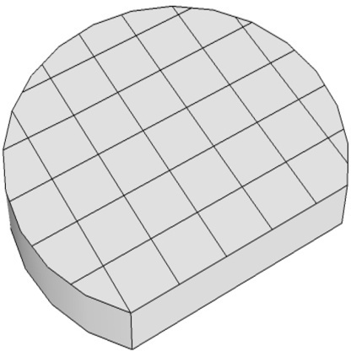
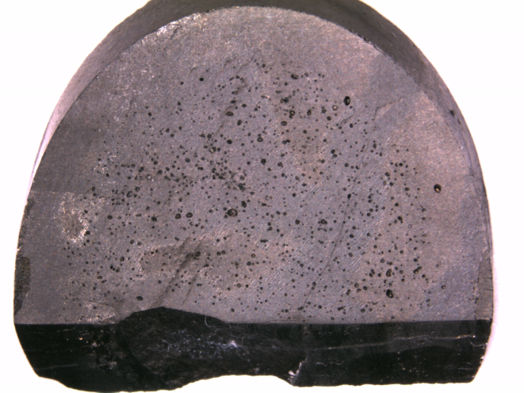
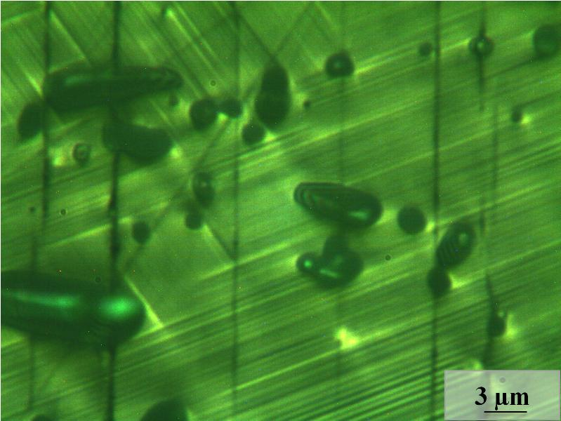
OXIDÁCIA → 410°C/120h
Makroskopický pohľad v reze
2x2 mm
c
a/b
a/b
c
zárodok
a/b
a/b-rovina
a/b-rovina
Mikroštruktúra po oxidácií
Pórovitosť
123 = 211 + tavenina + O₂
Dvojčatová štruktúra.
Stopy dvojčatových lamiel nie sú kolmé: a/b-rovina nie je paralelná s povrchom vzorky. Rovina dvojčatenia: {110}

Slide 11
ZÁVER
ZVLÁDNUTÁ TECHNOLÓGIA A ČASOVO TEPLOTNÝ REŽIM PRE
PRÍPRAVU ZÁRODKOV NA BÁZE SmBa₂Cu₃O_{7.}
OPTIMALIZUJE SA TECHNOLÓGIA A ČASOVO TEPLOTNÝ
REŽIM PRE PRÍPRAVU ZÁRODKOV NA BÁZE (Nd,Mg)Ba₂Cu₃O₇.

Slide 12
ĎAKUJEM ZA POZORNOSŤ

